Slide 1

Home
About
Content
Others
LẬP TRÌNH WORLD WIDE WEB
GVHD: VÕ VĂN HẢI
SVTH: AO CÔNG HIẾU

Slide 2


Home
About
Content
Others
MỞ ĐẦU:
Bài thực hành tuần 5 tập trung vào việc xây dựng một ứng dụng web sử dụng Spring Boot, hướng đến các chức năng quản lý tuyển dụng. Mục tiêu chính bao gồm thiết kế cơ sở dữ liệu, phát triển các tầng backend (entities, repositories, services), và xây dựng giao diện web thân thiện với người dùng. Ứng dụng cung cấp khả năng gợi ý công việc phù hợp cho ứng viên, hỗ trợ các công ty tìm kiếm ứng viên tiềm năng, và gửi email mời phỏng vấn. Đồng thời, bài thực hành cũng hướng dẫn cách phân trang dữ liệu với Java web, giúp nâng cao trải nghiệm người dùng khi làm việc với danh sách lớn

Slide 3
PHÂN TÍCH YÊU CẦU:
Home
About
Content
Others
YÊU CẦU CHỨC NĂNG
YÊU CẦU PHI CHỨC NĂNG
Chức năng bắt buộc: đăng nhập/đăng xuất
-Company
·Quản lý công việc
Đăng tuyển dụng
·Gửi email cho ứng viên
·Xem danh sách công việc...
-Candidate:
·Xem danh sách và chi tiết các công việc phù hợp với kỹ năng của bản thân
·Đề xuất skill cần học
·Xem chi tiết công việc
·Ứng tuyển bằng cách gửi email
Tính bảo mật cao.
Yêu cầu về lưu trữ: dữ liệu được lưu trữ thông qua MariaDB.
Tương thích với nhiều hệ điều hành phổ biến như Windows, MacOS, …
Giao diện người dùng: giao diện ưa nhìn, phân mục chức năng thao tác rõ ràng; người dùng dễ dàng thao tác và sử dụng.
Độ tin cậy cao, nếu người dùng gặp bất kỳ vấn đề nào cần phải được hỗ trợ ngay để tăng độ tin cậy người dùng.

Slide 4
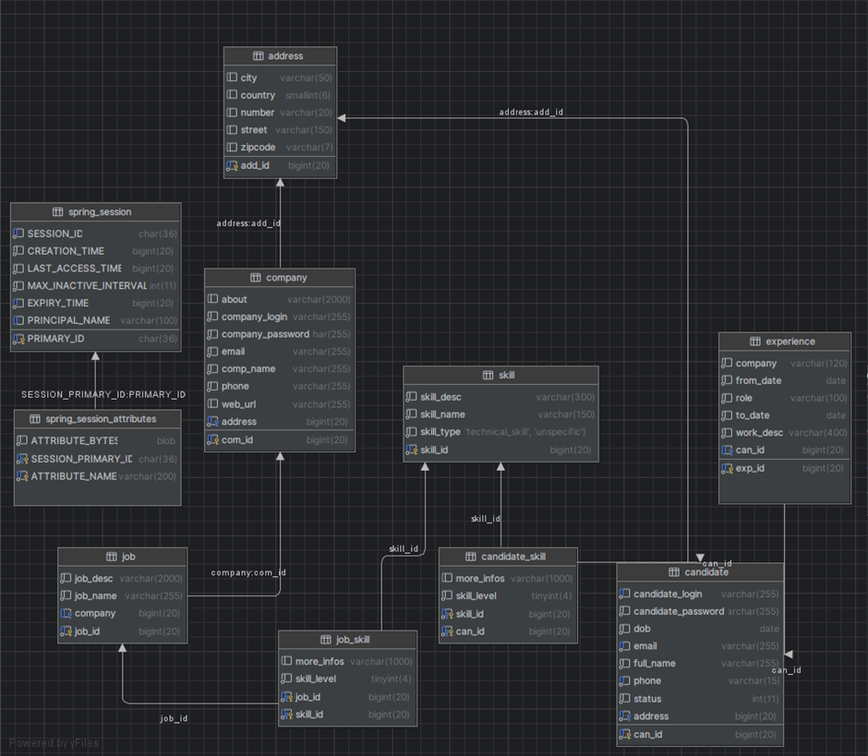
PHÂN TÍCH YÊU CẦU:
Home
About
Content
Others
MÔ HÌNH DỮ LIỆU
KIẾN TRÚC
Sử dụng Thymeleaf kết hợp Bootstrap để xây dựng giao diện người dùng.
Sử dụng Business Logic để xử lý nghiệp vụ
Sử dụng DataAccess kết nối Data JPA với dữ liệu MariaDB

Slide 5

Home
About
Content
Others
YÊU CẦU ĐỀ TÀI
1. Tạo các enities sao cho khi thực thi sẽ tạo ra các bảng như hình
2. Viết các repositories interface
3. Viết các lớp services
4. Tạo các trang web cho phép công ty đăng tin tuyển người với các skill mong muốn
5. Các ứng viên khi log vào sẽ được gợi ý các công việc có skill phù hợp với mình
6. Giúp các công ty tìm các ứng viên có skill phù hợp rồi gửi mail mời.
7. Đề xuất một số skill mà ứng viên chưa có để học.
8. Một số yều cầu khác

Slide 6

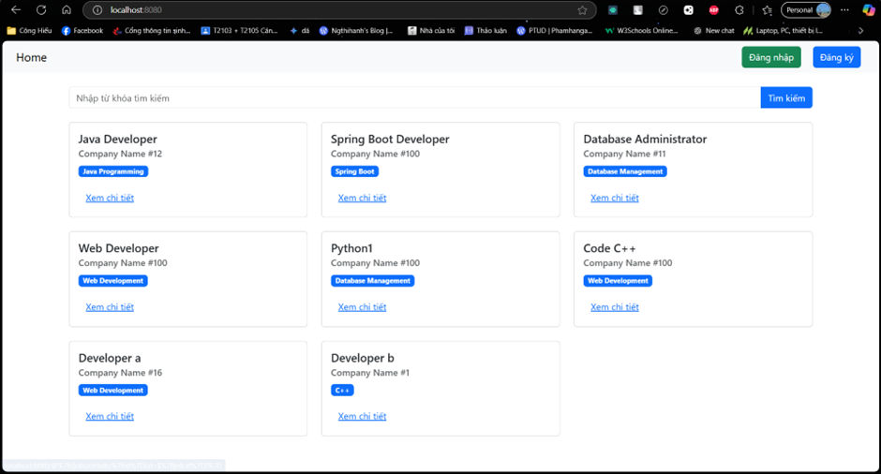
Home
About
Content
Others
DEMO GIAO DIỆN

Slide 7
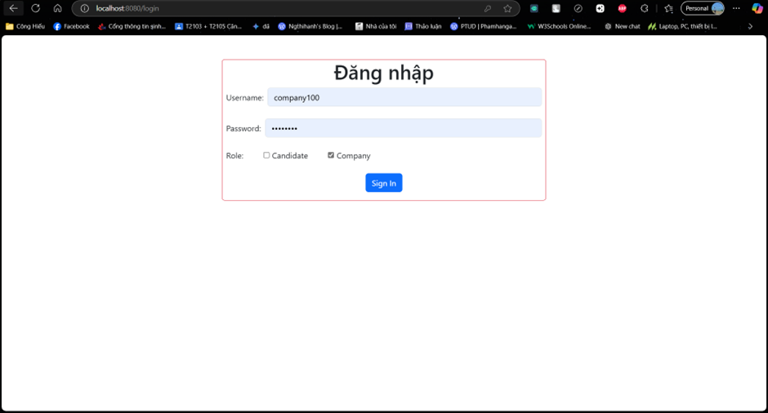
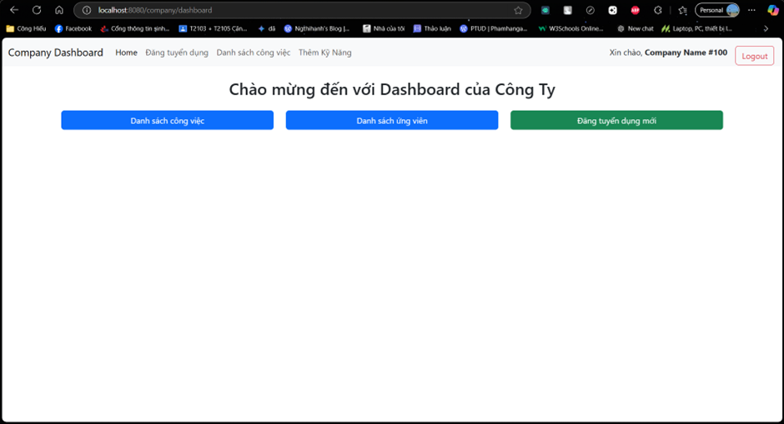
GIAO DIỆN LOGIN VỚI COMPANY

Slide 8
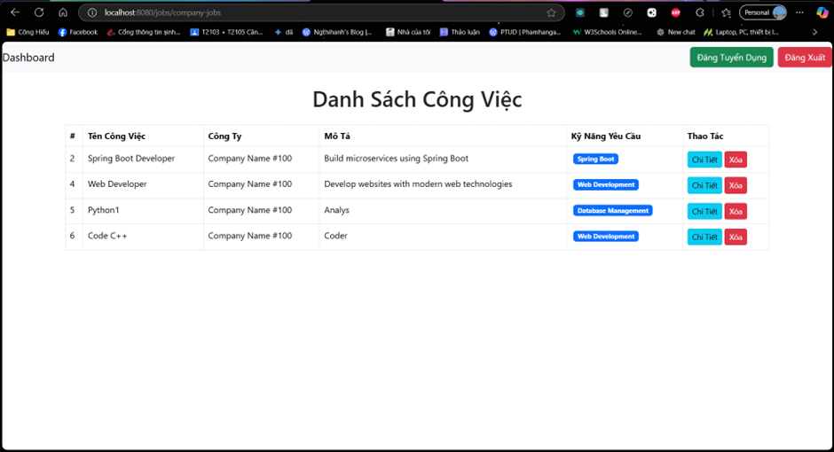
GIAO DIỆN DANH SÁCH CÔNG VIỆC ĐANG TUYỂN

Slide 9
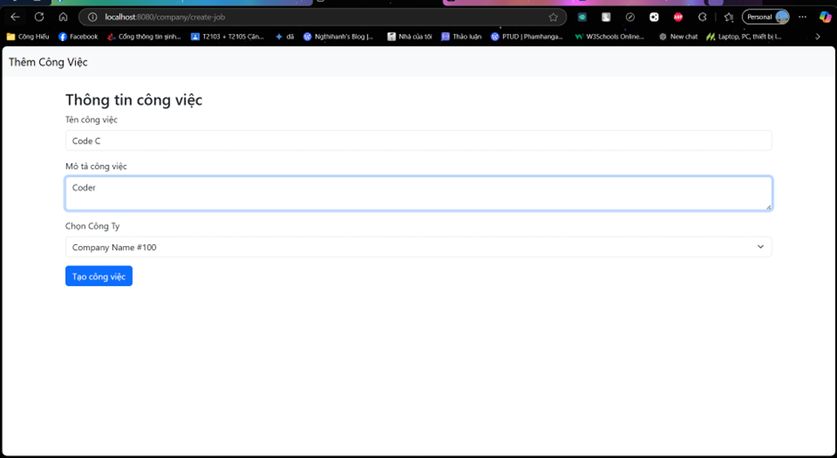
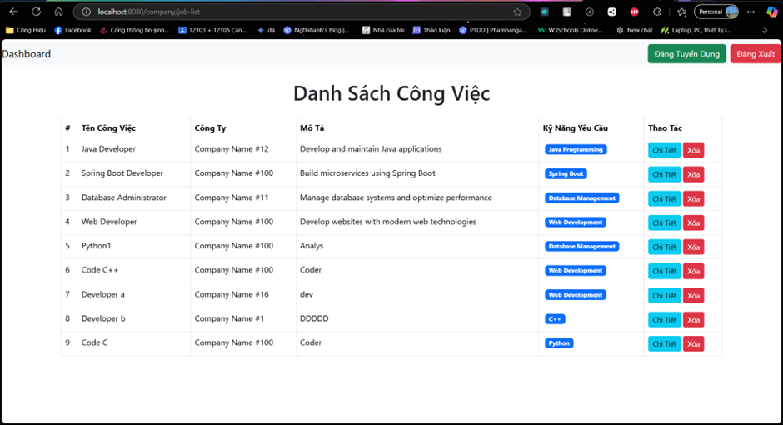
GIAO DIỆN ĐĂNG TUYỂN THÊM CÔNG VIỆC

Slide 10
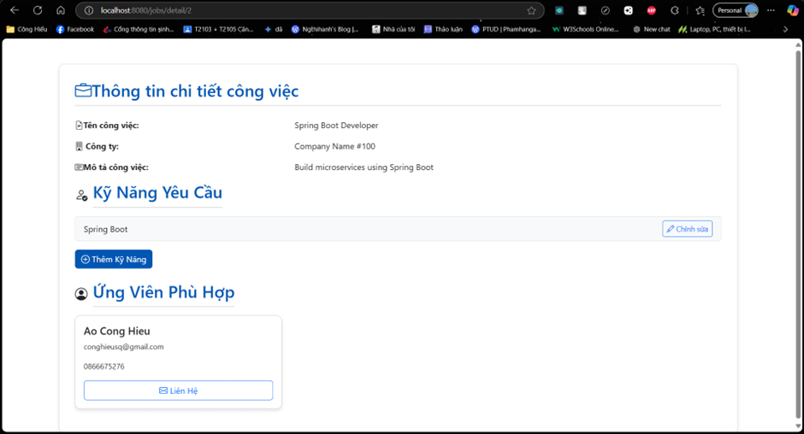
GIAO DIỆN CHI TIẾT CÔNG VIỆC VÀ ỨNG VIÊN PHÙ HỢP

Slide 11
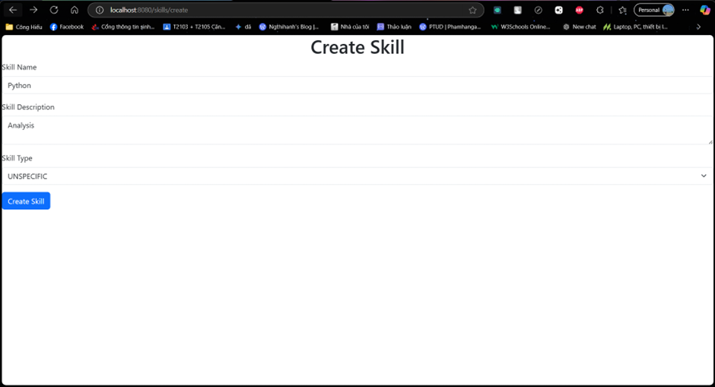
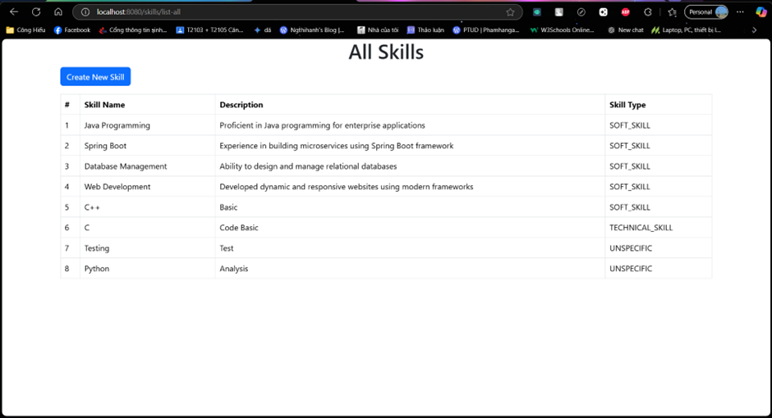
GIAO DIỆN THÊM KỸ NĂNG CẦN TUYỂN

Slide 12
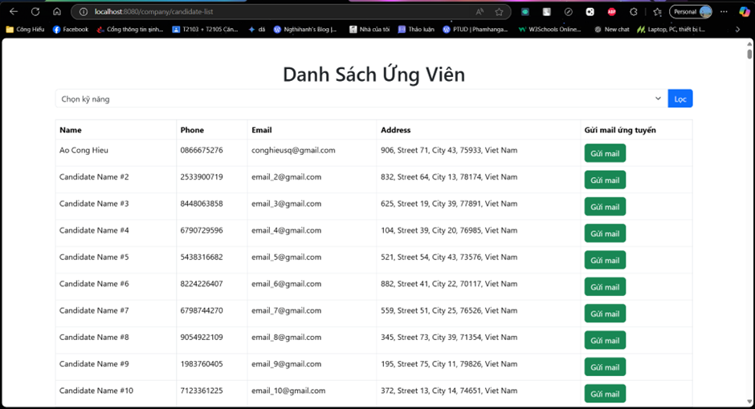
GIAO DIỆN DANH SÁCH ỨNG VIÊN PHÙ HỢP

Slide 13
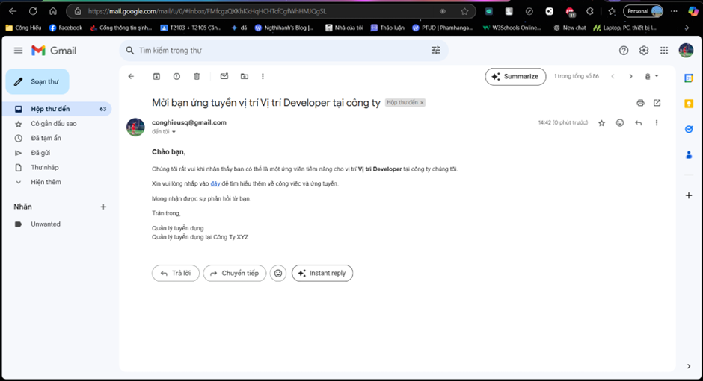
GỬI MAIL MỜI ỨNG TUYỂN ĐẾN ỨNG VIÊN

Slide 14
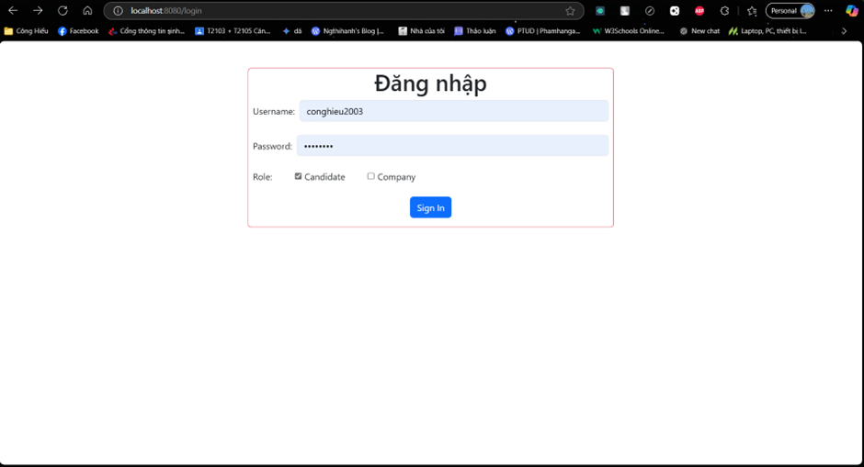
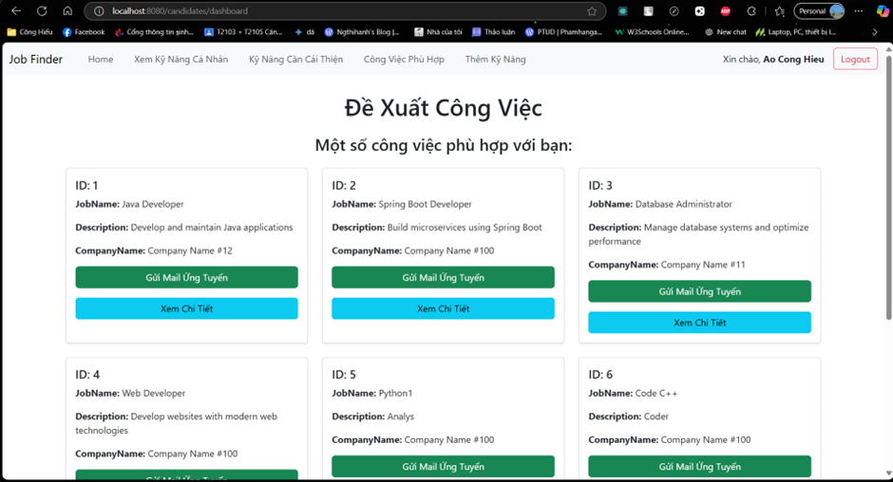
GIAO DIỆN LOGIN VỚI CANDIDATE

Slide 15
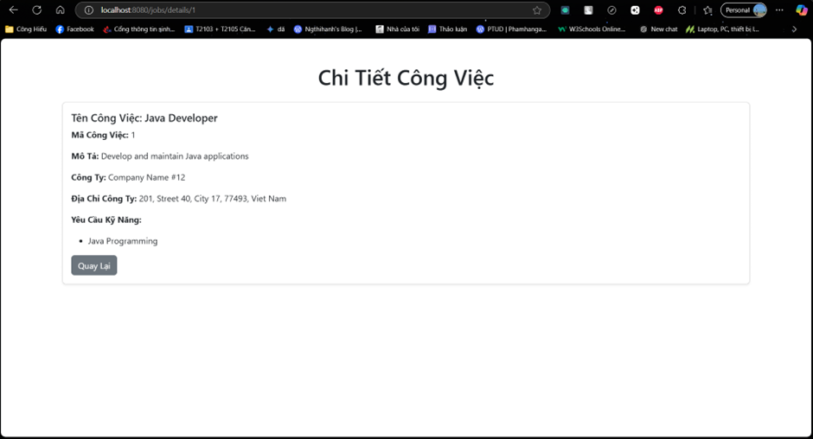
GIAO DIỆN XEM CHI TIẾT CÔNG VIỆC

Slide 16
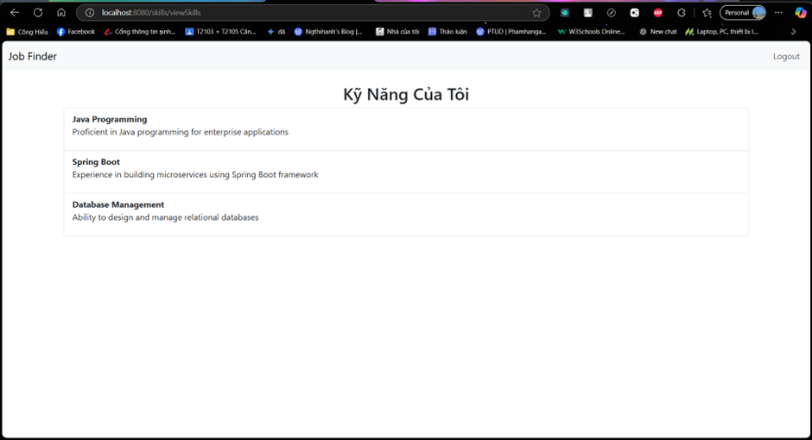
GIAO DIỆN XEM KỸ NĂNG ĐANG CÓ

Slide 17
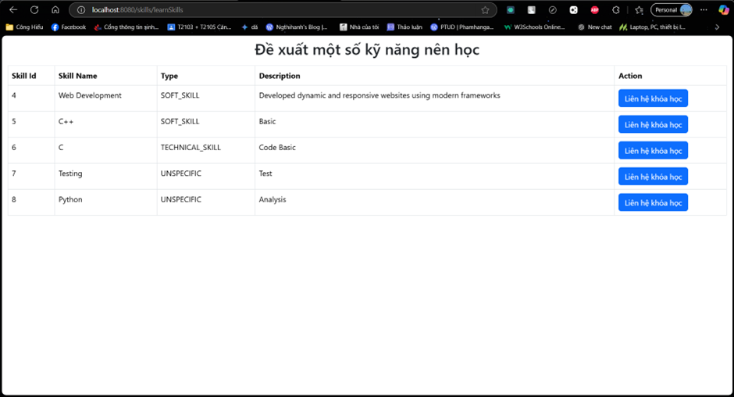
GIAO DIỆN ĐỀ XUẤT KĨ NĂNG CẦN CẢI THIỆN

Slide 18
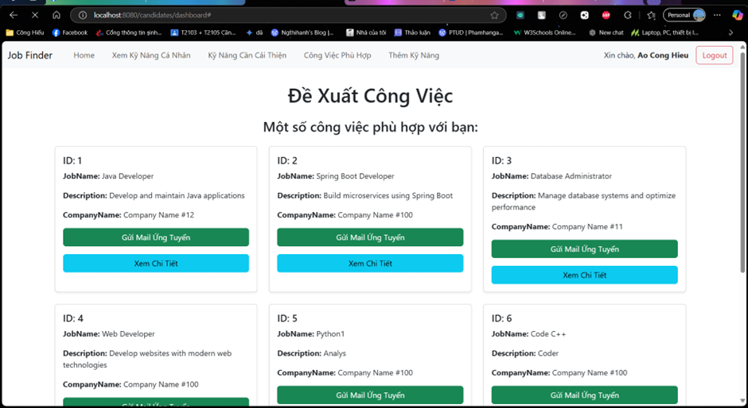
GIAO DIỆN CHỌN CÔNG VIỆC

Slide 19
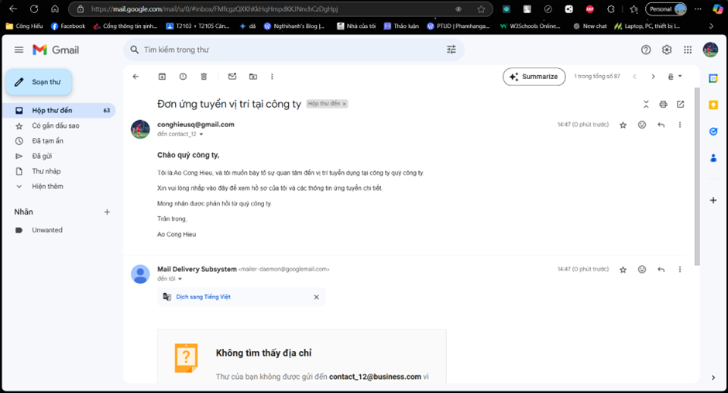
GỬI EMAIL APPLY VÀO CÔNG VIỆC

Slide 20
Home
About
Content
Others
CẢM ƠN THẦY VÀ MỌI NGƯỜI ĐÃ LẮNG NGHE!

